Slide 1
Mediabegrip week 49 2023
Zijn robots de toekomst?

Slide 2
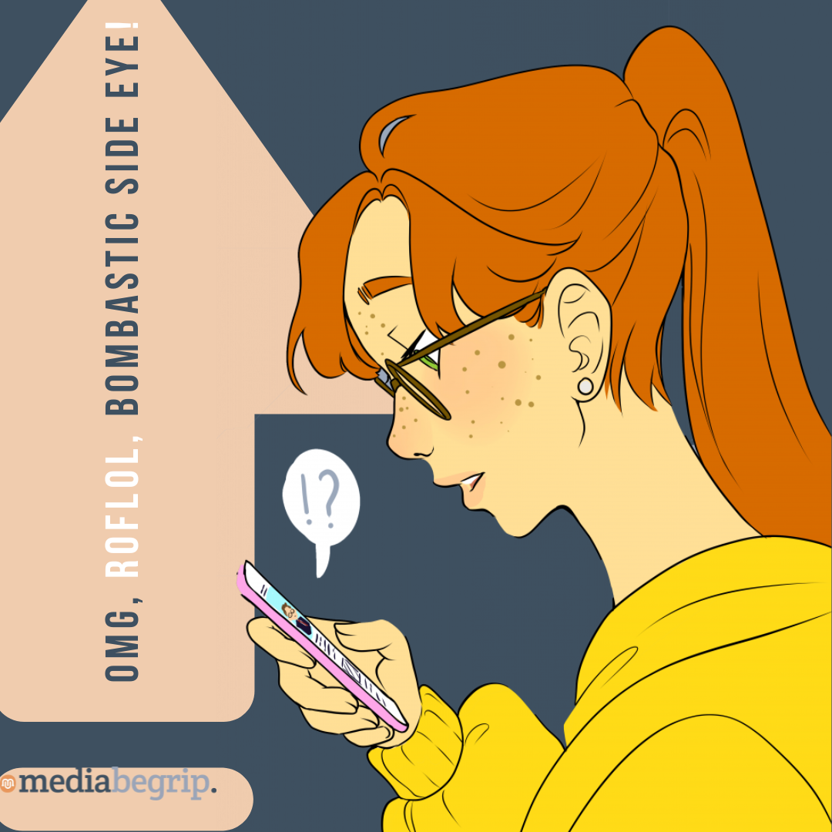
Hi!
Wauw, ik heb gisteren iets gezien! Een robot die echt supervloeiend bewoog. Net zoals een mens eigenlijk wel. Het was bizar om te zien. Zou dit dan de toekomst zijn?
Ik vraag me echt wel af wat robots allemaal kunnen overnemen. Er zijn natuurlijk al heel veel banen die vroeger door mensen gedaan werden, maar nu door een robot. Stel je voor dat je vroeger bijvoorbeeld de hele dag dopjes op tandpastatubes moest draaien. Het is echt superhandig dat we daar nu fabrieken met robots voor hebben.
Sommige auto's schijnen ook al zelf te kunnen rijden. Zouden we binnenkort gewoon een film kunnen kijken achter het stuur, omdat de auto zelf al het werk doet? Klinkt wel spannend, maar wie weet...
Wat denken jullie? Welke banen verdwijnen er in de toekomst, omdat ze worden overgenomen door robots? Leven we straks in een wereld waar alles automatisch gaat? Hoe zou jij dat vinden?
Ben benieuwd!
Liefs, Melle
Melles media

Slide 3
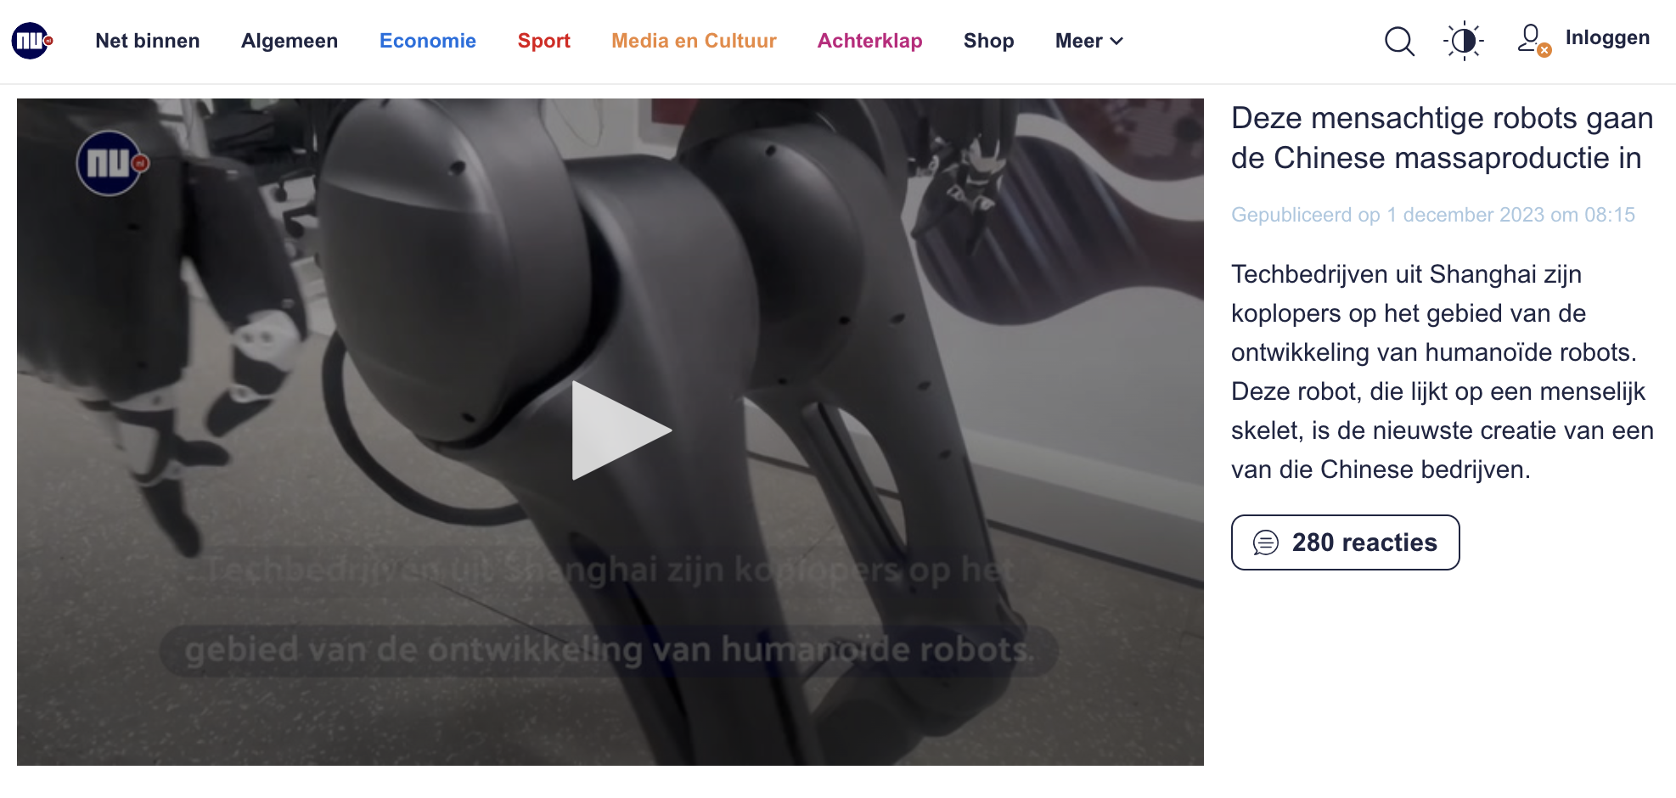
Nu in de media: Deze mensachtige robots gaan de massaproductie in
BEKIJK!
In dit filmpje zie je mensachtige robots die nu volop geproduceerd gaan worden in Shanghai.
Deze robot lijkt op een menselijk skelet, maar is wel degelijk een robot.
Wat denken jullie? Welke banen verdwijnen er in de toekomst, omdat ze worden overgenomen door robots?
Leven we straks in een wereld waar alles automatisch gaat?
Hoe zou jij dat vinden?
Pointer: Mensachtige robots in Chinese massaproductie
Bron: nu.nl
https://www.nu.nl/304616/video/deze-mensachtige-robots-gaan-de-chinese-massaproductie-in.html
KLIK HIER OM DE VIDEO TE BEKIJKEN

Slide 4
Verdieping: De toekomst van robotica
Tegenwoordig zijn er erg veel bedrijven die gebruik maken van robotica (robots). Dit doen ze bijvoorbeeld omdat het werk sneller gedaan wordt, het een probleem oplost of het werk onveilig is voor mensen.
Bekijk één of meer van onderstaande video's.
Robots die pakketjes verzamelen en verspreiden.
Een vliegende robot-taxi.
Veelzijdige robot voor hulpdiensten en de bouw.

Slide 5
Waar denk jij dat robotica ingezet gaat worden?
Je hebt zojuist enkele toepassingen gezien van robotica zoals deze vandaag de dag ingezet wordt.
Waar denk jij dat robotica in de toekomst voor ingezet kan worden? Bedenk wat een robot kan doen inde volgende vakgebieden:
Zorg
Bouw
Hulpdiensten
Thuis
Horeca
Onderwijs
…?
Deze foto van Onbekende auteur is gelicentieerd onder CC BY-SA-NC.

Slide 6
Opdracht: Bedenk en ontwerp jouw eigen robotica oplossing
Jij gaat nu zelf aan de slag met het bedenken van jouw eigen robotica oplossing. Waarvoor zou jij een robot ontwerpen en wat zou deze moeten kunnen?
Je mag zo creatief zijn als jij wilt. De robot mag vliegen, lopen, rijden of welke andere vorm jij bedenkt.
Gebruik voor het ontwerpen van jouw robot het werkblad dat je op de volgende dia ziet.
Deze foto van Onbekende auteur is gelicentieerd onder CC BY-NC-ND.

Slide 7
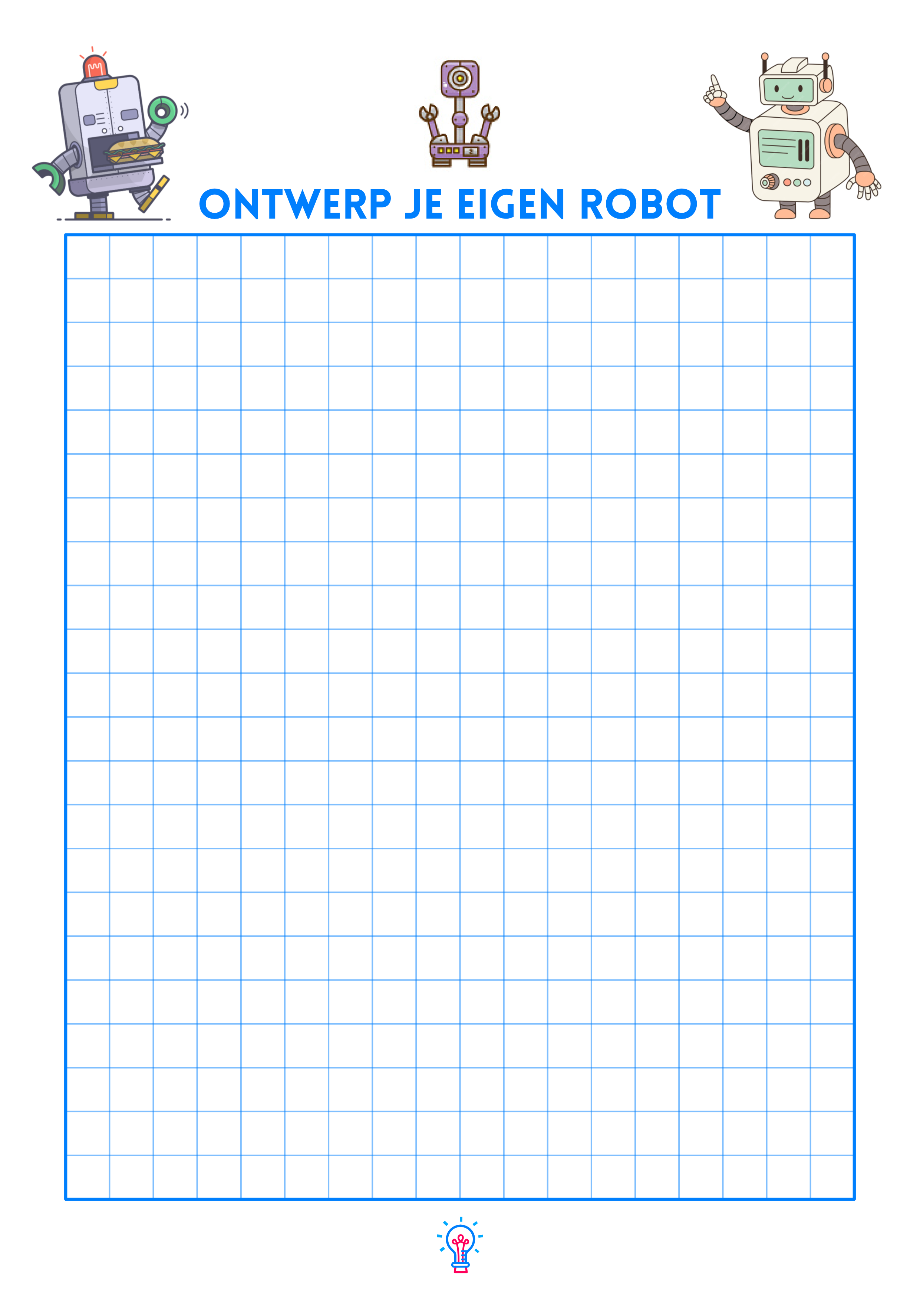
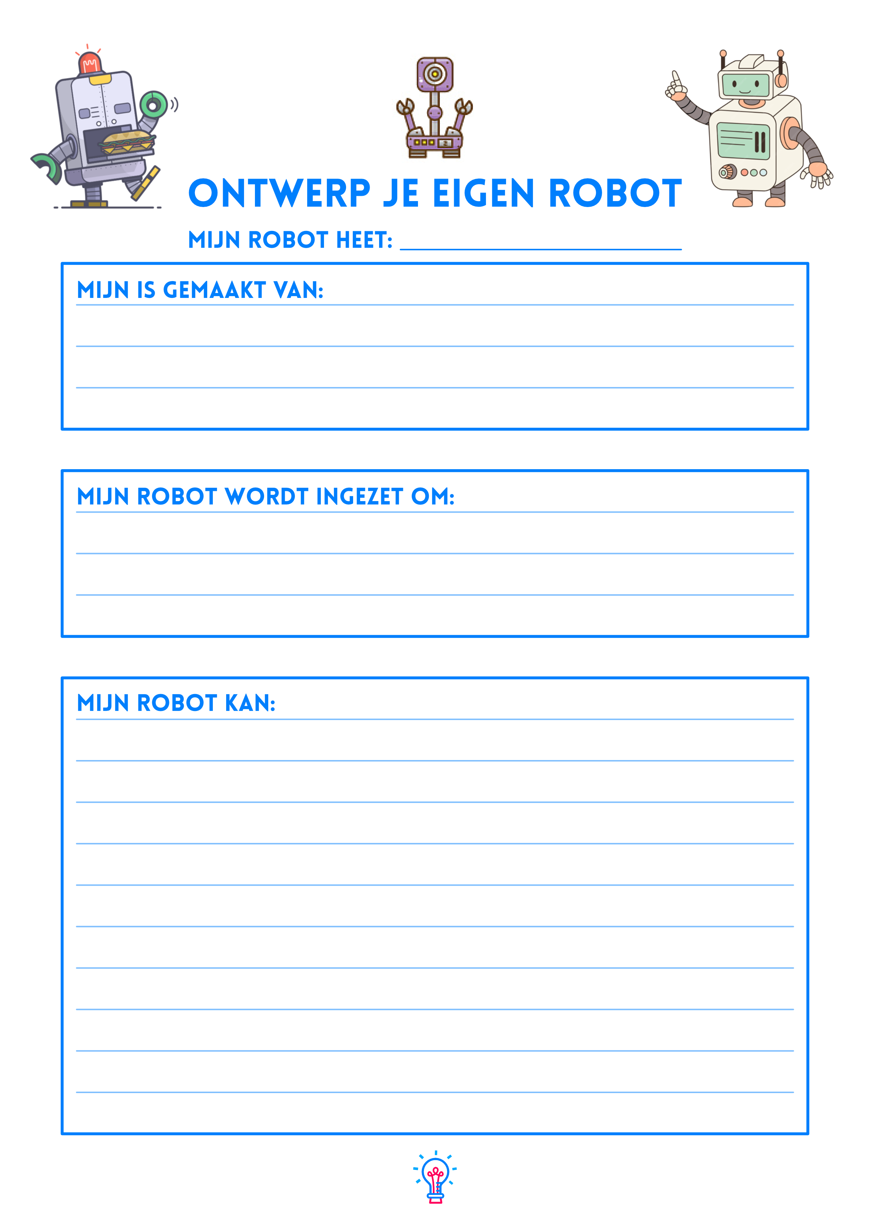
Werkbladen:

Slide 8
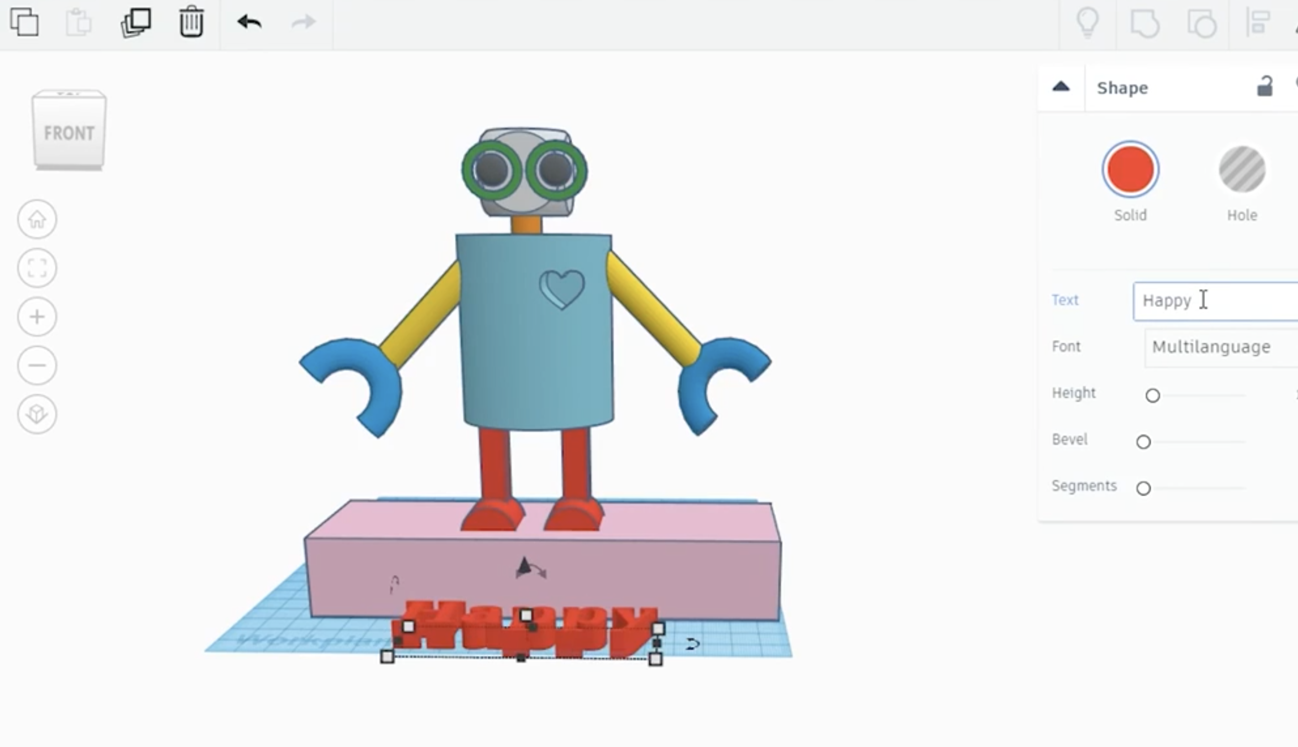
Extra opdracht: Maak je robot in 3D
Vind je het maken van jouw eigen robot erg leuk? Ontwerp deze dan in Tinkercad.
Bekijk deze korte video om een voorbeeld te zien.

Slide 9
Onderdeel Burgerschap
Iedere week een opdracht om te werken aan de doelen van Burgerschap! De opdracht sluit aan bij de les van Mediabegrip.

Slide 10
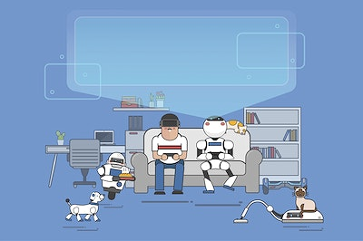
Burgerschap
Welke impact zal robotica hebben op ons leven in de toekomst?
Je hebt ontdekt dat de mogelijkheden voor robotica eindeloos zijn. Zullen zij al ons werk overnemen? Of zijn wij belangrijker dan robots?
Wat zou jij willen, vooral robots laten werken of moet dit beperkt worden?
Hoe zou de wereld eruit zien als robots al het werk gaan doen?
Wat gaan mensen dan doen en hoe komen wij aan ons geld?
Bespreek onderling hoe jullie de toekomst van robotica voor jullie zien.

